Slide 1



Actor Framework
Architecture
Notes:
On va faire un petit rangement dans l’ensemble des notions qu’on a vu. Maintenant qu’on a pu débroussailler et utiliser grossierement l’actor. On va regarder l’architecture de l’actor framework. Le mecanisme de message, quand il est nécessaire de l’utiliser et quand ce n’est pas la peine. On va regarder ce qui se passe dans l’actor core pour mieux comprendre la gestion des messages et la gestion des erreurs

Slide 2
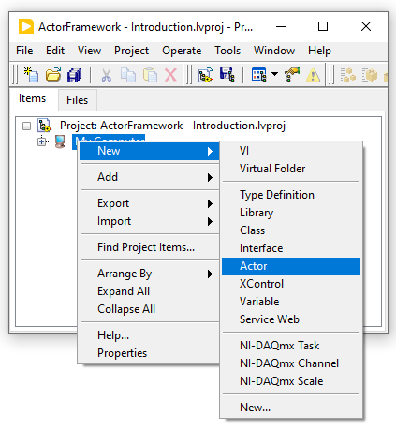


Actor
Objet NI
Forme Canonique
Actor Core.vi
Handle Error.vi
Handle Last Ack Core.vi
Pre Launch Init.vi
Receive Message.vi
Stop Core.vi
Substitute Actor.vi
Forme Canonique
Actor Core.vi
Handle Error.vi
Handle Last Ack Core.vi
Pre Launch Init.vi
Receive Message.vi
Stop Core.vi
Substitute Actor.vi
Actor
États
#Fonctions
#Méthodes
#Messages
Notes:
Petit rappel de ce qu’on avait vu précédemment
On se rappel également de la famille de mot, on va y mettre un peu plus d’ordre et de précision,
Un actor est un objet hérité d’un d’objet NI, on va hérité de méthode de base que l’on va appeler forme canonique de notre actor machine d’état,

Slide 3
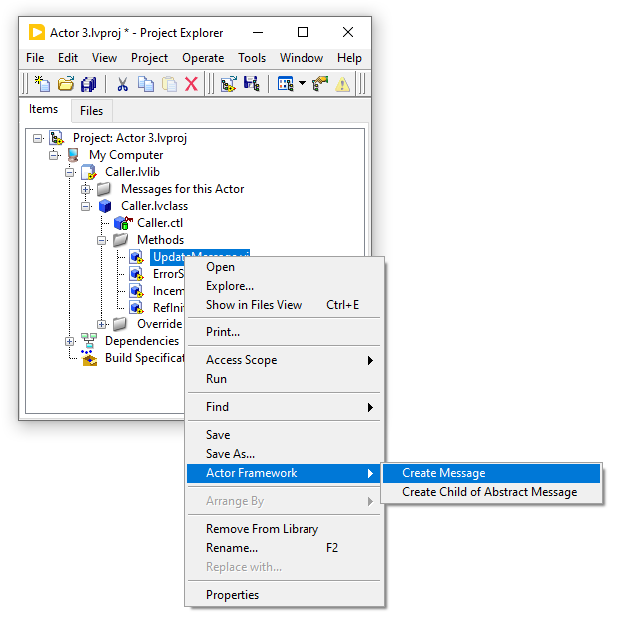
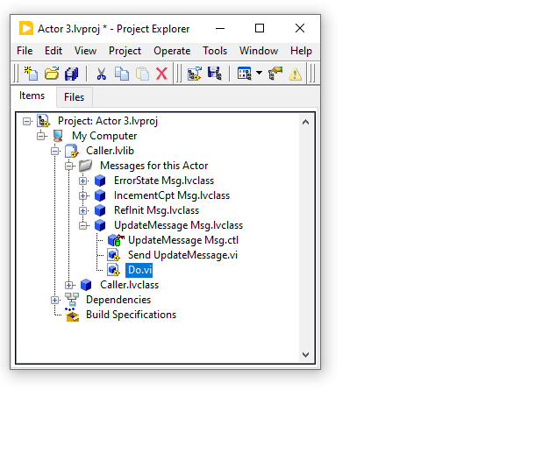
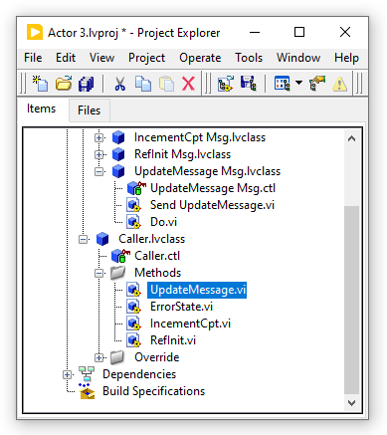
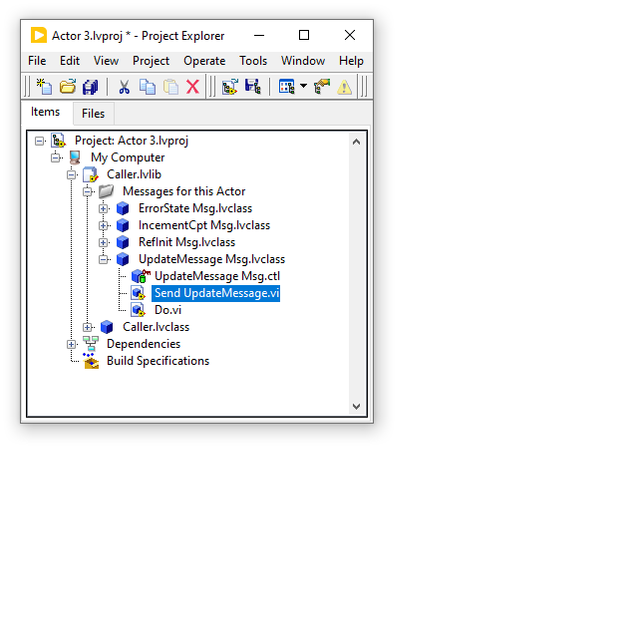

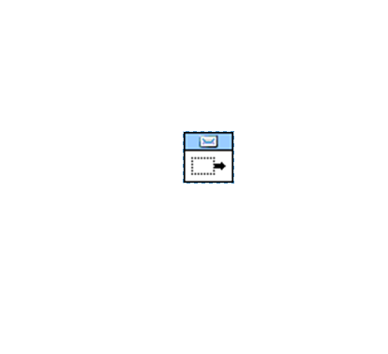
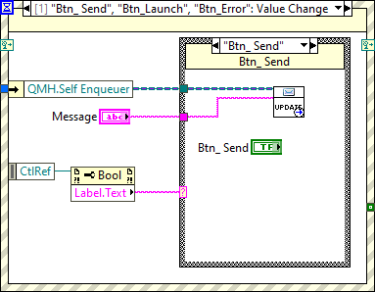
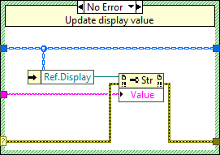
États
#Fonctions
#Méthodes
#Messages
Actor Framework
États
#Fonctions
#Méthodes
#Messages
Message
UpdateMessage.vi
→ FIFO
Do
UpdateMessage.vi
→ Exécution
Method
UpdateMessage.vi
Notes:
On parle bien d’une machine d’état, on va donc rappeler comment on crée l’état, comment on enqueu dans la FIFO celui-ci et comment cet état une fois envoyé s’execute

Slide 4
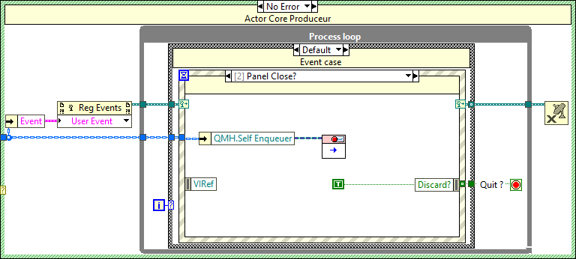
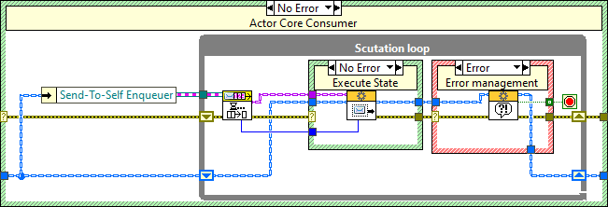

Actor Framework
Do
Actor Core
Close
Stop Core
Initialisation
Pre Launch Init
Do
Actor Core
Consommateur
Producteur
Messages états
Etat (Execution via do)
Receive Message
Error management
Handle Error
Notes:
Comment marche l’architecture ?
Consommateur de quoi ? C’est un consommateur des message objet qui sont un scipting permettant l’execution des méthode via une FIFO (une queue)
Après avoir généré un message de la méthode, C’est le DO généré
Bien évidemment dans une méthode on peu lancer d’autre méthode, le fonctionnement est objet classique, on est pas obligé de passer par la Queue pour lancer une méthode à partir d’une méthode

Slide 5

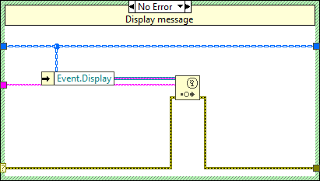
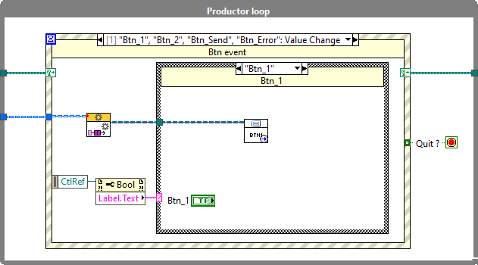
Communication
Gestion des messages
Method
Producteur
MSG IN
Gestion d’évènements
Override Actor Core
MSG OUT
Consommateur
Notes:
On peut voir le mécanisme de message comme illustré ici

Slide 6
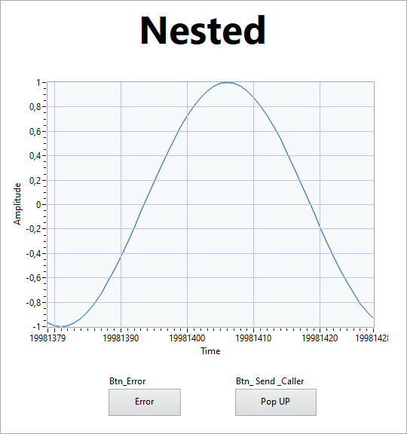
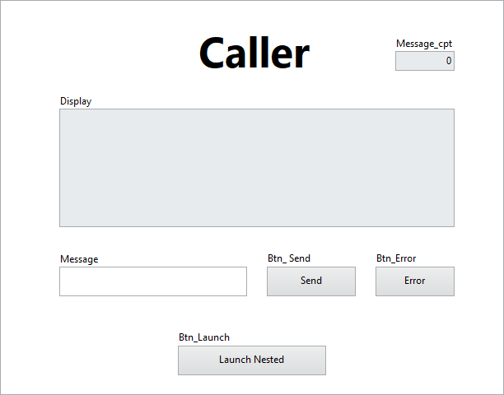
Actor

Slide 7



MERCI POUR VOTRE ATTENTION !
Contact : Youssef Menjour
y.menjour@technologies-france.com
THE GRAPHICAL DEEP LEARNING LANGUAGE
Follow us Graiphic & HAIBAL :
www.technologies-france.com
LinkedIn + Youtube

Slide 8
Actor Framework
Architecture Partie 2

Slide 9
Actor

